Slide 1
DUTDemo
Editor : Eric Chu
Data : 2016/01/27

Slide 2
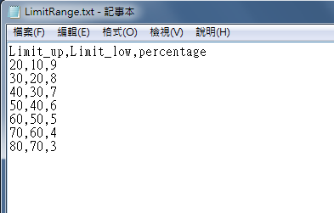
設定檔
Limit_up : 表示模擬測試資料的上限。
Limit_low : 表示模擬測試資料的下限。
Percentage : 表是良率的百分比(ex: 9表示90%機率PASS) 。

Slide 3
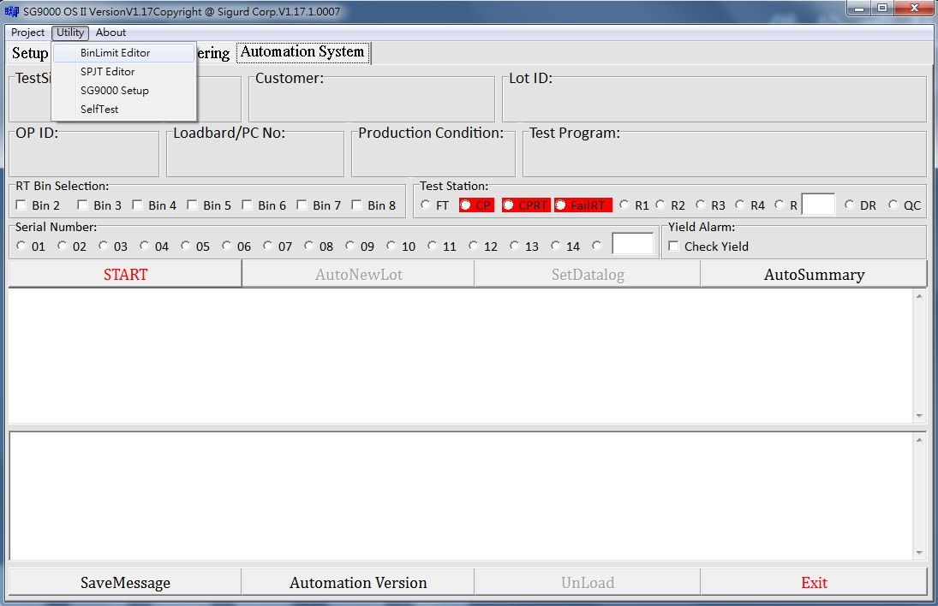

Slide 4
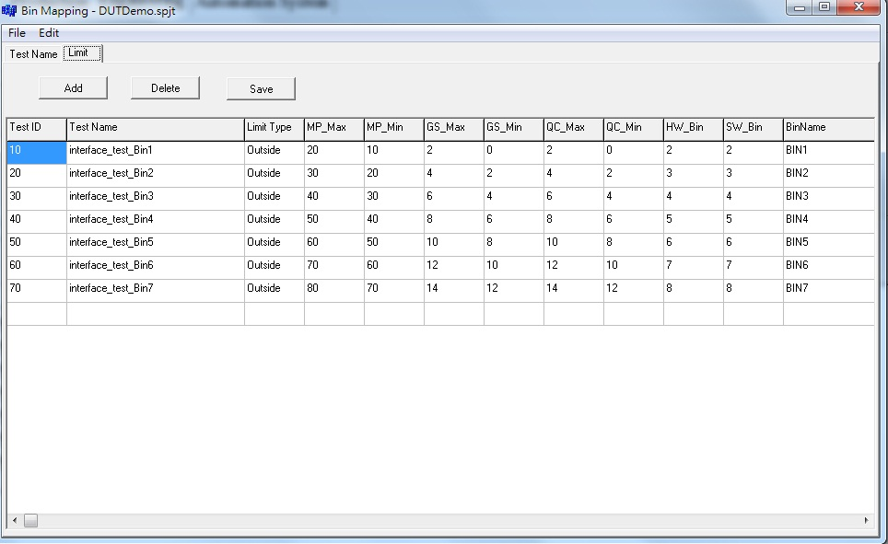
調整OS內的Limit

Slide 5
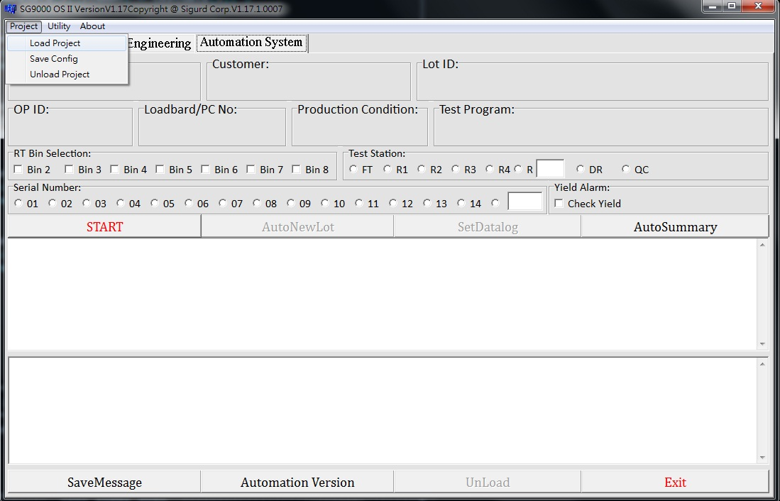
讀取

Slide 6
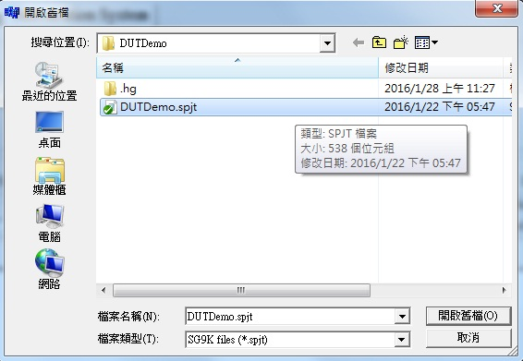

Slide 7
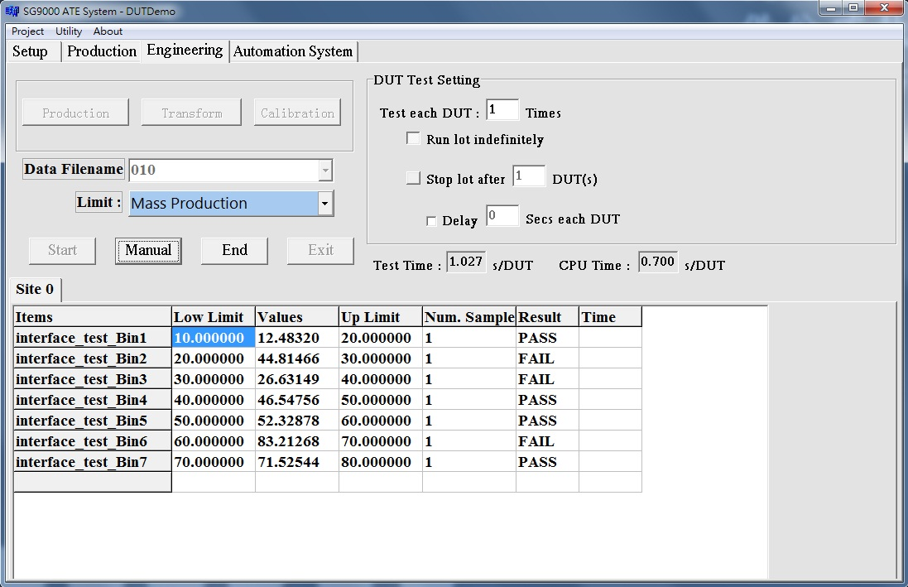
1
2
3
4

